Slide 1

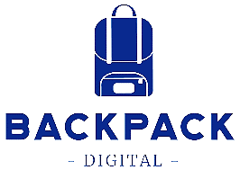
Mi Mochila Digital

Slide 2
¿Qué es Mi Mochila Digital?
Mi Mochila Digital es una plataforma digital innovadora diseñada para estudiantes y educadores. Permite organizar, compartir y acceder a contenido educativo de manera intuitiva y eficiente y practica.
Nuestra misión es transformar la forma en que los estudiantes interactúan con sus materiales de estudio, proporcionando un espacio centralizado donde toda la información importante de cada clase está al alcance de un clic, en la facilidad de su teléfono o computadora.

Slide 3
Principales características
Organización
Aprendizaje
Colaboración
Organiza tus materias y apuntes de forma clara y estructurada.
Acceso a recursos multimedia: texto, imágenes, videos y audio.
Crea grupos de estudio y colabora con otros estudiantes.
Eventos
Seguridad
Responsive
Programa y gestiona eventos y recordatorios importantes.
Tus datos están protegidos con tecnología de encriptación moderna.
Accede desde cualquier dispositivo, en cualquier momento.

Slide 4
Tecnología
Mi Mochila está construida con tecnologías modernas y confiables:
Frontend: HTML5, CSS3, JavaScript vanilla
Backend: Node.js con Express.js
Base de datos: Supabase (PostgreSQL)
Autenticación: JWT (JSON Web Tokens)
Infraestructura: Alojado en Render

Slide 5
